Slide 1

T
CUAI NLP 프로젝트 1팀
2025.10.28
발표자: 유재윤

Slide 2
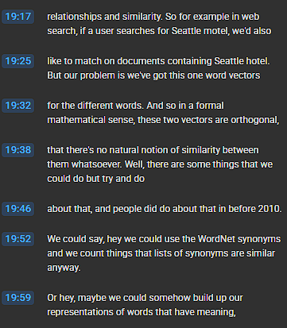
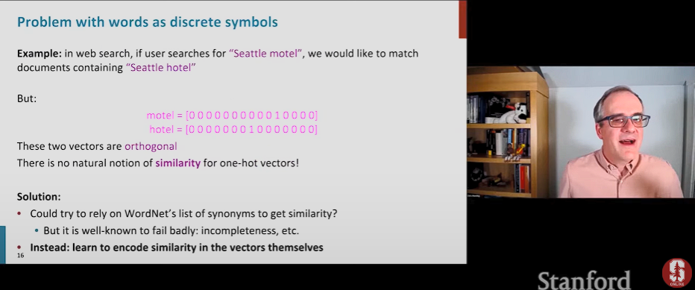
프로젝트 주제
프로젝트 주제:
학술적 동영상 (Ex: CS224N)의 자막을 자동으로 생성해주는 서비스 제작
한국어 번역 자막
매주 화요일 세션 직후
회의 진행

Slide 3
데이터셋 소개
- 평가용 데이터셋 필요성
Whisper 기본 출력 vs 후처리 모델 결과 비교 가능해야 함
음성 파일과 실제 문장이 함께 있는 데이터셋 필요 → AIHub 영어-한국어 번역/음성 데이터 활용 가능
- 활용 데이터셋
Validation 세트의 VS_en_* (원천 데이터, 32GB), VL_en_* (라벨링 데이터) 사용
Ground truth: 영어 원문은 source_cleaned, 번역은 MTPE 필드 사용
- 자체 제작 데이터
“네가 인생네컷 찍고 내가 훠궈 먹자고 했잖아. 지갑에 값도 없어.” 와 같은 실제 사용 예제 기반 음성 파일 생성 후 테스트 진행

Slide 4
구현 방향성
ASR (자동 음성 인식)
긴 음성을 적절히 세그먼트 분리 → ASR 수행 → N-best 출력 구조 설계
WhisperX, pyannote.audio 기반 VAD, faster-whisper 등 다양한 세그멘테이션 방식 검토
VAD 기반 + ASR 조합이 효율적이라고 판단
후처리 (LLM 기반)
Whisper의 N-best 후보를 LLM이 교정/재구성
선택적 재순위화, 생성적 재구성, 검색 증강 교정, 클로즈 제약 선택
과보정(over-correction) 문제를 방지하기 위한 제약 기반 접근 참고

Slide 5
모델 소개
ASR 모델
OpenAI Whisper, WhisperX (segmentation 내장), faster-whisper(beam search) 활용
LLM 후처리 모델
테스트용: HuggingFace facebook/opt-1.3b (연습 및 소규모 실험)
실제 성능 확인: OpenAI GPT-5 기반 후처리
파인튜닝
LoRA/QLoRA 방식 적용
시간 부족으로 소규모 데이터셋을 직접 제작해 실험 진행
방법 비교
방법 1: 선택적 재순위화 (N-best 중 선택, 수정 적음)
방법 2: 생성적 재구성 (새로운 문장 생성, 수정 과다 가능성)
방법 3: 검색 증강 교정 (외부 지식 활용 시 성능 향상 가능)
방법 4: 클로즈 제약 선택 (N-best 차이 부분만 선택, 과보정 방지)

Slide 6
진행 현황
현재까지 진행
AIHub 및 자체 제작 데이터 기반 테스트 진행.
Whisper N-best 결과와 LLM 후처리 비교 실험 완료.
과보정 문제, 점수 가중치(ASR vs LLM) 조정 방법 검토.
LoRA 기반 파인튜닝 코드 및 실험 데이터셋 구성 완료.

Slide 7
감사합니다

